Slide 1
实验一

Slide 2
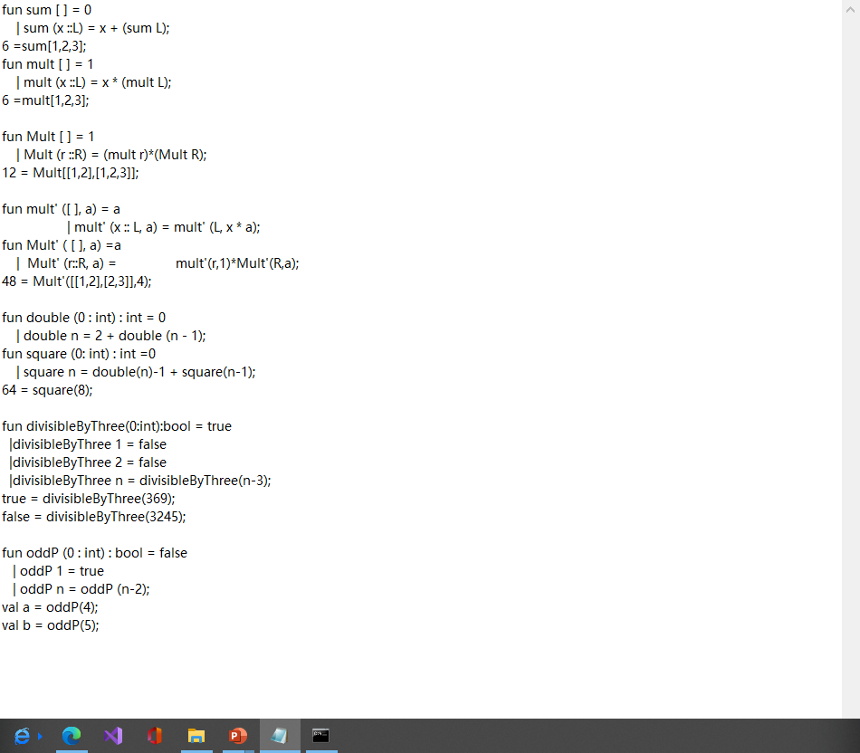
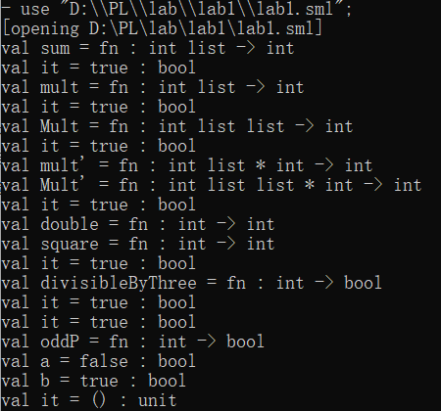

Slide 3
实验目的
熟悉SML/NJ开发环境及使用
掌握SML基本语法和书写规则
SML简单程序设计和程序编写

Slide 4
课堂练习：
1. 在提示符下依次输入下列语句，观察并分析每次语句的执行结果。
  3+ 4;
  3 + 2.0;
  it + 6;
  val it = “hello”;
  it + “ world”;
  it + 5;
  val a = 5;
  a = 6;
  a + 8;
  val twice = (fn x => 2 * x);
  twice a;
  let x = 1 in x end;
  foo;
  [1, “foo”];

Slide 5
1.下列模式能否与类型为int list的L匹配成功？如果匹配不成功，指出该模式的类型？（假设x为int类型）
      x::L 可以 非空list
      _::_ 可以 非空list
      x::(y::L) 可以 L长度至少为2
      (x::y)::L 不可以 L为int list list，且长度至少为2
      [x, y] 可以

Slide 6
2. 试写出与下列表述相对应的模式。如果没有模式与其对应，试说明原因。
  list of length 3 [1,2,3]
  lists of length 2 or 3 没有，列表长度只是一个值
  Non-empty lists of pairs [(2,3),(4,5)]
  Pairs with both components being non-empty lists
  ([2,3],[4,5])

Slide 7
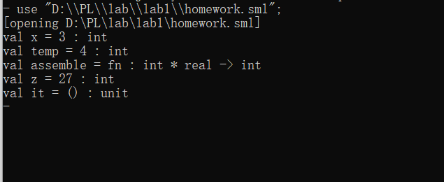
3. 分析下述程序段（左边括号内为标注的行号）：
  (1) val x : int = 3
  (2) val temp : int = x + 1
  (3) fun assemble (x : int, y : real) : int =
  (4) let val g : real = let val x : int = 2
  (5) val m : real = 6.2 * (real x)
  (6) val x : int = 9001
  (7) val y : real = m * y
  (8) in y - m
  (9) end
  (10) in
  (11) x + (trunc g)
  (12) end
  (13)
  (14) val z = assemble (x, 3.0)
试问：第4行中的x、第5行中的m和第6行中的x的声明绑定的类型和值分别为什么？第14行表达式assemble(x, 3.0)计算的结果是什么？
第四行的x=2，
第五行的m=12.4，
第六行的x=9001，int，
14行z=27；

Slide 8
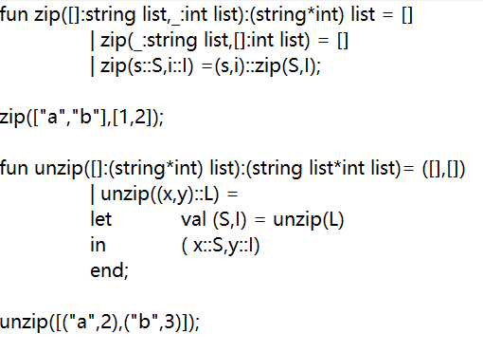
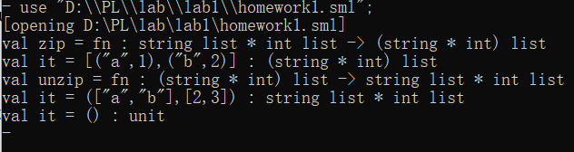
4. 编写函数实现下列功能：
（1）zip: string list * int list -> (string * int) list
其功能是提取第一个string list中的第i个元素和第二个int list中的第i个元素组成结果list中的第i个二元组。如果两个list的长度不同，则结果的长度为两个参数list长度的最小值。
（2）unzip: (string * int) list -> string list * int list
其功能是执行zip函数的反向操作，将二元组list中的元素分解成两个list，第一个list中的元素为参数中二元组的第一个元素的list，第二个list中的元素为参数中二元组的第二个元素的list。
对所有元素L1: string list和L2: int list，unzip( zip (L1, L2)) = (L1, L2)是否成立？如果成立，试证明之；否则说明原因。
不成立，因为不能确保L1与L2长度相同；

Slide 9
5. 指出下列代码的错误：
(* pi: real *)
val pi : real = 3.14159;
(* fact: int -> int *)
fun fact (0 : int) : int = 1
| fact n = n * (fact (n - 1));
(* f : int -> int *)
fun f (3 : int) : int = 9
f _ = 4;
红色前面加|
(* circ : real -> real *)
fun circ (r : real) : real = 2 * pi * r
不能与int相乘
(* semicirc : real -> real *)
fun semicirc : real = pie * r
R未定义
(* area : real -> real *)
fun area (r : int) : real = pi * r * r
不能传int型的参数

Slide 10
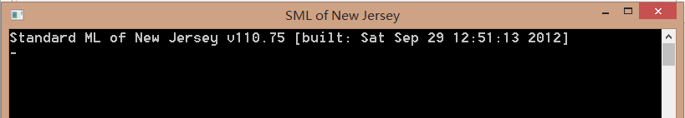
上机实验提示
在’-‘提示符下直接输入SML语句,以分号结束;
表达式计算的结果缺省赋值给变量”it”;
文件的加载: use <filename>;
如 use “d:\\sml\\test.sml”;
程序正确性检查：val <return value> = <function> <argument value>
如：val 42 = eval [2,4]

Slide 11
上机实验内容：
1. 在提示符下依次输入下列语句，观察并分析每次语句的执行结果。
  3+ 4;
  3 + 2.0;
  it + 6;
  val it = “hello”;
  it + “ world”;
  it + 5;
  val a = 5;
  a = 6;
  a + 8;
  val twice = (fn x => 2 * x);
  twice a;
  let x = 1 in x end;
  foo;
  [1, “foo”];

Slide 12
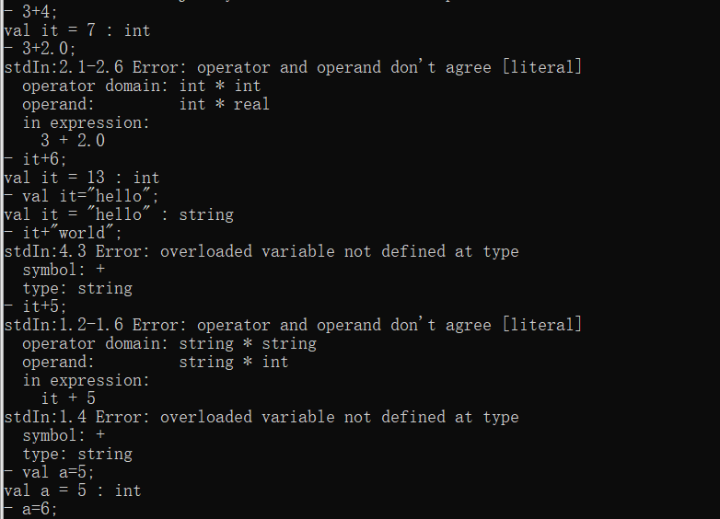
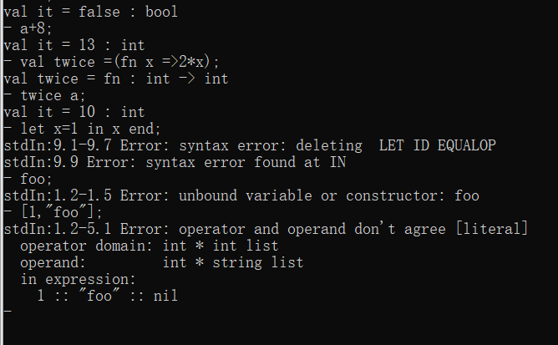

Slide 13
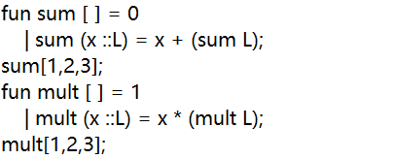
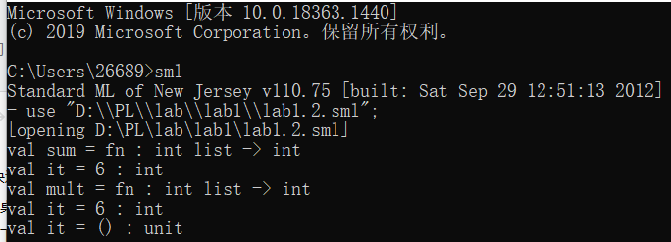
2.函数sum用于求解整数列表中所有整数的和，函数定义如下：
(* sum : int list -> int *)
(* REQUIRES: true *)
(* ENSURES: sum(L) evaluates to the sum of the integers in L. *)
fun sum [ ] = 0;
| sum (x ::L) = x + (sum L);
完成函数mult的编写，实现求解整数列表中所有整数的乘积。
(* mult : int list -> int *)
(* REQUIRES: true *)
(* ENSURES: mult(L) evaluates to the product of the integers in L. *)
fun mult [ ] = (* FILL IN *)
| mult (x ::L) = (* FILL IN *)

Slide 14
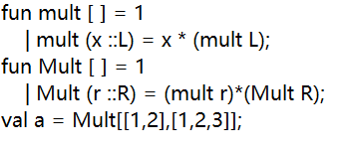
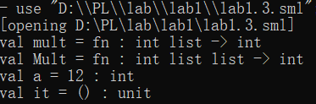
3.完成如下函数Mult: int list list -> int的编写,该函数调用mult 实现int list list中所有整数乘积的求解。
(* mult : int list list -> int *)
(* REQUIRES: true *)
(* ENSURES: mult(R) evaluates to the product of all the integers in the lists of R. *)
fun Mult [ ] = (* FILL IN *)
| Mult (r :: R) = (* FILL IN *)

Slide 15
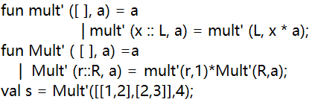
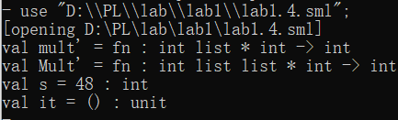
4. 函数mult’定义如下，试补充其函数说明，指出该函数的功能。
  (* mult’ : int list * int -> int *)
  (* REQUIRES: true *)
  (* ENSURES: mult’(L, a) … (* FILL IN *) *)
  fun mult’ ([ ], a) = a
  | mult’ (x :: L, a) = mult’ (L, x * a);
  利用mult’定义函数Mult’ : int list list * int -> int，使对任意整数列表的列表R和整数a，该函数用于计算a与列表R中所有整数的乘积。该函数框架如下所示，试完成代码的编写。
  fun Mult’ ( [ ], a) = (* FILL IN *)
  | Mult’ (r::R, a) = (* FILL IN *)

Slide 16
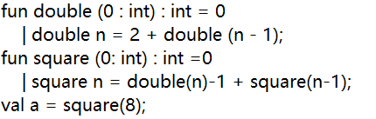
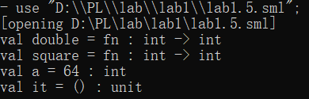
5. 编写递归函数square实现整数平方的计算，即square n = n * n。
要求：程序中可调用函数double，但不能使用整数乘法（*）运算。
  (* double : int -> int *)
  (* REQUIRES: n >= 0 *)
  (* ENSURES: double n evaluates to 2 * n.*)
  fun double (0 : int) : int = 0
  | double n = 2 + double (n - 1)

Slide 17
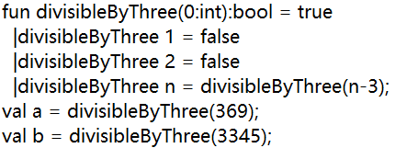
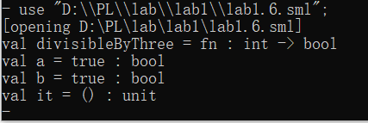
6. 定义函数divisibleByThree: int -> bool，以使当n为3的倍数时，divisibleByThree n为true，否则为false。注意：程序中不能使用取余函数’mod’。
(* divisibleByThree : int -> bool *)
(* REQUIRES: true *)
(* ENSURES: divisibleByThree n evaluates to true if n is a multiple of 3 and to false otherwise *)

Slide 18
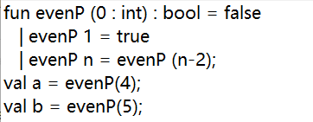
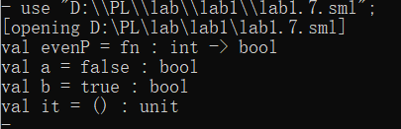
7. 函数evenP为偶数判断函数，即当且仅当该数为偶数时返回true。
其代码描述如下：
(* evenP : int -> bool *)
(* REQUIRES: n >= 0 *)
(* ENSURES: evenP n evaluates to true iff n is even. *)
fun evenP (0 : int) : bool = true
| evenP 1 = false
| evenP n = evenP (n - 2)
试编写奇数判断函数oddP: int -> bool，当且仅当该数为奇数时返回true。注意：代码不要调用函数evenP或mod。

